Slide 1
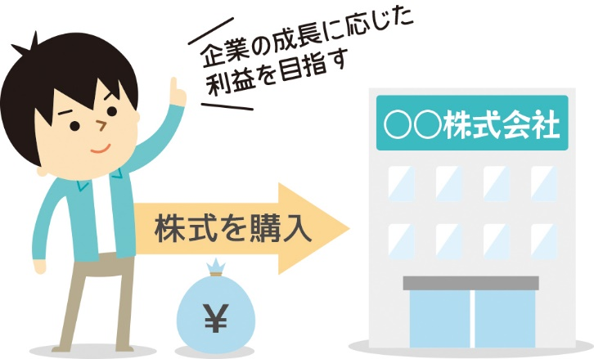
株式
株式（株券）は、株式会社に資金を出資している証明として、株主に対して発行されます。つまり、株式を保有することは、その会社に対して出資することを意味します。たとえわずかでも、株式を購入すれば、投資した会社の株主になれます。
株式を保有している間は、定期的に配当金（会社が得た利益の還元）がもらえるほか、購入した株式が値上がりした後に売却すれば、値上がり益を得られます。

